Slide 1
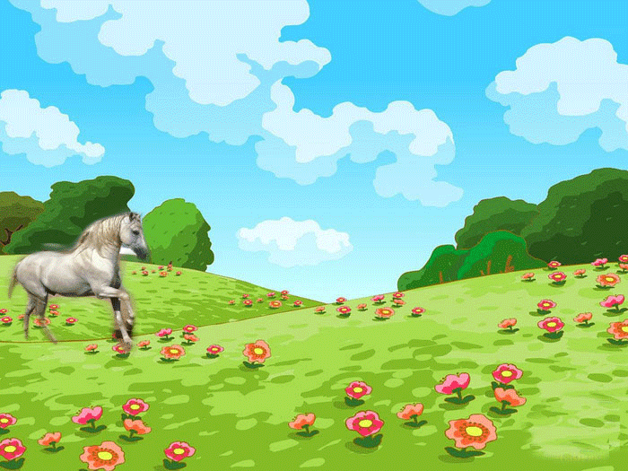
Деревья и кустарники 1 класс Филиппова С.М.

Slide 2
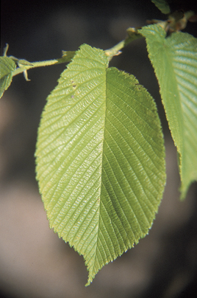
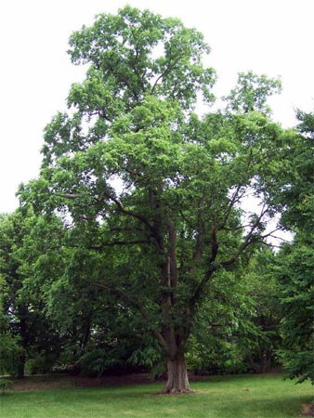
Вяз

Slide 3
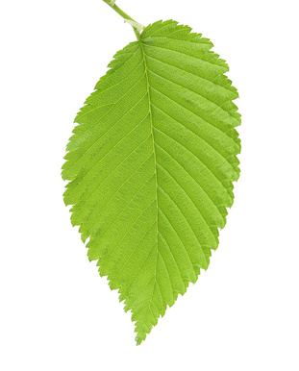
Вяз-крупное дерево с раскидистой густой кроной. Вязы растут почти на каждой улице. И не спроста. Ножка-черешок совсем коротенькая, а потому листья на вязе сидят как пришитые. И вся уличная пыль, осевшая на листьях вяза, держится прочно. И большое спасибо нужно сказать вязу за это, ведь благодаря ему, воздух на улице становится чище. Теперь мы знаем, какую огромную пользу приносят вязы на городских улицах. Каждый год на вязах появляются цветы, а затем плоды – крылатые орешки. Внутри каждого орешка жирное и вкусное семя. Но, конечно, вкусное не для нас, людей. А для кого, как вы думаете? Семена вяза – любимый корм многих птиц. Для птиц вяз не только кормушка с вкусными семенами, но еще и дом, защита. Догадываетесь, почему? В густой кроне дерева, которую даже ветер не может сильно расшевелить, птицы устраивают свои гнезда. И от дождя, и от ветра защита. У вяза корни уходят глубоко под землю, и расходятся в разные стороны. В давние времена, когда воины сражались копьями и стрелами, из древесины вяза делали толстые щиты. Для чего воину щит? Для защиты. Щит из вяза не раскалывался от ударов, а стрелы и копья застревали в нем.

